Slide 1

Κεφάλαιο 14
Τηλεργασία –
Ασύγχρονη και Σύγχρονη Συνεργασία από απόσταση
14.1 Τηλεργασία
14.2 Επικοινωνία και Συνεργασία από απόσταση

Slide 2

14.1 Τηλεργασια - εργασία από απόσταση
είναι η μορφή εργασίας κατά την οποία ο εργαζόμενος εργάζεται από το σπίτι του ή κάποια άλλη τοποθεσία,
κάνοντας χρήση ηλεκτρονικού υπολογιστή και της τεχνολογίας γενικότερα,
για επικοινωνία με τα γραφεία της επιχείρησης, τους συναδέλφους, τους προϊσταμένους και τους πελάτες

Slide 3


Τηλεργασια – οφέλη εργαζομενων
Εξοικονόμηση χρόνου μετακινήσεων
Εργασία σε ευέλικτες ώρες
Καλύτερος συνδυασμός της επαγγελματικής και οικογενειακής ζωής
Διεύρυνση ευκαιριών εργασίας
Ένταξη στην αγορά εργασίας ατόμων με οικογενειακά προβλήματα - προβλήματα υγείας

Slide 4

Τηλεργασία – οφέλη επιχειρήσεων
Άνοδος παραγωγικότητας
Μείωση κόστους εγκαταστάσεων
Διατήρηση εξειδικευμένου προσωπικού που τυχόν μετακομίζει αλλού
Διεύρυνση επιλογών προσφερόμενου προσωπικού από άλλες τοποθεσίες

Slide 5

Τηλεργασία - κίνδυνοι
Εργασιακή απομόνωση εξαιτίας της ελάχιστης επαφής με συναδέλφους
Δυσκολία διαχωρισμού επαγγελματικής και προσωπικής ζωής
Απώλεια τεχνικής υποστήριξης
Απώλεια ή υποκλοπή δεδομένων
Ζητήματα διαχείρισης, διοίκησης και εκπαίδευσης του ανθρώπινου δυναμικού

Slide 6

14.2 Επικοινωνία και Συνεργασία από απόσταση
Κατηγορίες επικοινωνίας:
Ασύγχρονη Επικοινωνία
Σύγχρονη επικοινωνία

Slide 7



Ασύγχρονη Επικοινωνία
Οι συμμετέχοντες δεν είναι ανάγκη να αλληλεπιδρούν την ίδια χρονική στιγμή ή να βρίσκονται στον ίδιο χώρο
Ηλεκτρονικό ταχυδρομείο (email)
Χώροι συζητήσεων (forum)
Ομάδες συζητήσεων (newsgroups)

Slide 8
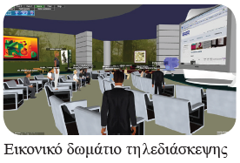
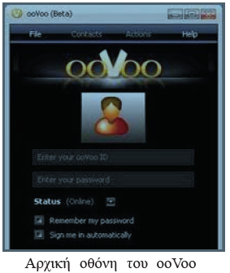

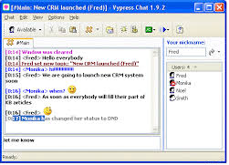
Σύγχρονη Επικοινωνία
Ταυτόχρονη συμμετοχή των συνεργατών,
σε πραγματικό χρόνο
Γραπτή συνομιλία πραγματικού χρόνου (chat)
Τηλεδιάσκεψη (teleconference:Skype,ooVoo)

Slide 9

Συνεργατικεσ εφαρμογεσ
Συνεργατική συγγραφή εγγράφων(Google Drive)
Συνεργατική Εννοιολογική Χαρτογράφηση (Comapping)
Συνεργατική Δημιουργία ιστότοπων (wiki)
Συνεργατικοί πίνακες ανακοινώσεων(padlet)
Συνεργατική εκπόνηση project (trello)

Slide 10
ΕρωτήσH - ΔραστηριότητA
Βρείτε στον ιστότοπο του Πανελλήνιου Σχολικού Δικτύου http://www.sch.gr στην ενότητα Υπηρεσίες, ποιες υπηρεσίες σύγχρονης και ασύγχρονης τηλεκπαίδευσης προσφέρει στα μέλη του.

